Slide 1
종합 설계
김인겸 교수님
▶
야심작
-발표자 : 김원중
-팀원 : 김동욱
임예지
신세규
▶

Slide 2
▶
▶ 목차
Ⅰ 주제 소개
Ⅱ 진행 상황
Ⅲ 향후계획

Slide 3




Ⅰ. 주제 소개
종합 설계

Slide 4
Ⅱ. 지난 주 목표 (4주차)
종합 설계
▶
김원중 – LED스트립, 도트매트릭스 제어 소스 프로그래밍
▶
김동욱 – 구글캘린더 정보를 APP으로 받기
▶
임예지 – 서비스서버(AWS와 NAS) 공유기 조사,
캐드로 디자인한 결과 3D프린트 출력
▶
신세규 – OPEN API 데이터에 정보 입히기,
통신 인터페이스 구축

Slide 5
Ⅱ. 지난 주 목표 (4주차)
종합 설계
▶
김원중 – LED스트립, 도트매트릭스 제어 소스 프로그래밍
▶
김동욱 – 구글캘린더 정보를 APP으로 받기
▶
임예지 – 서비스서버(AWS와 NAS) 공유기 조사,
캐드로 디자인한 결과 3D프린트 출력
▶
신세규 – OPEN API 데이터에 정보 입히기,
통신 인터페이스 구축

Slide 6
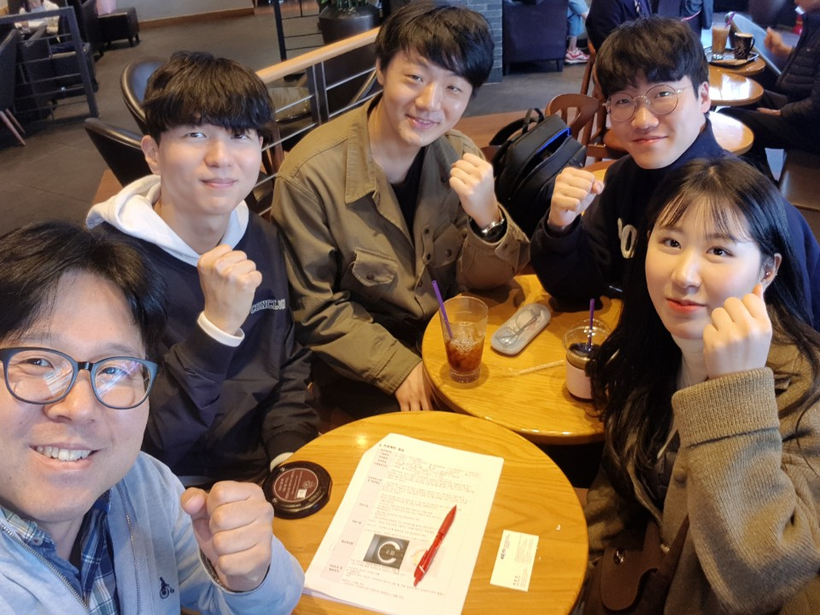
Ⅱ. 한이음 Kick-Off 미팅
종합 설계
1. IoT기술을 좀 더 적용할 것
2. 가격경쟁력을 더 확보할 것
3. 디자인적인 측면을 강조할 것

Slide 7






Ⅱ. 진행 상황 - 김원중
프로젝트기획
Notes:
//시계 외형을 나타내는데 필요한 여러가지 예시들을 연습해보았다.

Slide 8
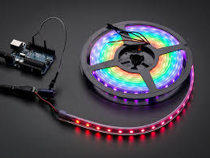
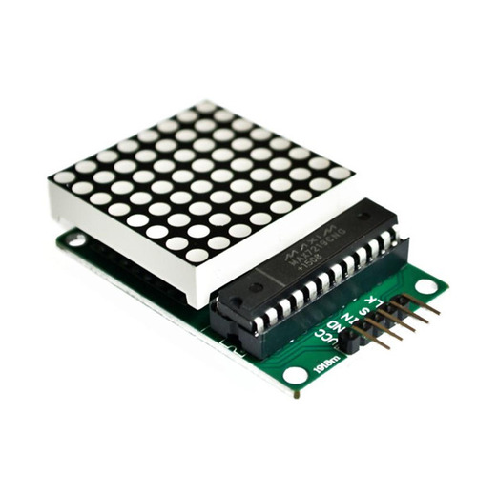
Ⅱ. 진행 상황 - 김원중
프로젝트기획
Notes:
//시계 외형을 나타내는데 필요한 여러가지 예시들을 연습해보았다.

Slide 9
Ⅱ. 지난 주 목표 (4주차)
종합 설계
▶
김원중 – LED스트립, 도트매트릭스 제어 소스 프로그래밍
▶
김동욱 – 구글캘린더 정보를 APP으로 받기
▶
임예지 – 서비스서버(AWS와 NAS) 공유기 조사,
캐드로 디자인한 결과 3D프린트 출력
▶
신세규 – OPEN API 데이터에 정보 입히기,
통신 인터페이스 구축

Slide 10
Ⅱ. 진행 상황 -임예지
종합 설계
▶
서비스서버 공유기 조사 - NAS
“NAS”
NETWORK ATTACHED STORAGE
네트워크에 붙어있는 저장소
=네트워크에서 사용할 수 있는 컴퓨터 저장소

Slide 11

Ⅱ. 진행 상황 -임예지
종합 설계
▶
서비스서버 공유기 조사 - NAS
상용NAS
간이NAS
자작NAS
-직접 장비를 구축하고 오픈소스를 이용하여 다양한 기능구현
-네트워크/OS에 대한 기본적인 지식필요
- 관리와 구축이
간편하며 업데이트가
잘 됨
-비싸다
-저장소가 붙어있지 않고 공유기와 붙어있는 제품
-간단한 파일공유에 적합

Slide 12
Ⅱ. 진행 상황 -임예지
종합 설계
▶
서비스서버 공유기 조사 - AWS
“AWS”
AMAZON WEB SERVICES
클라우드 컴퓨팅의 장점을 가지고있음
-저렴한비용
-민첩성, 즉각적 융통성
-개방성과 유연성
-데이터의 무결성과 안전보장

Slide 13
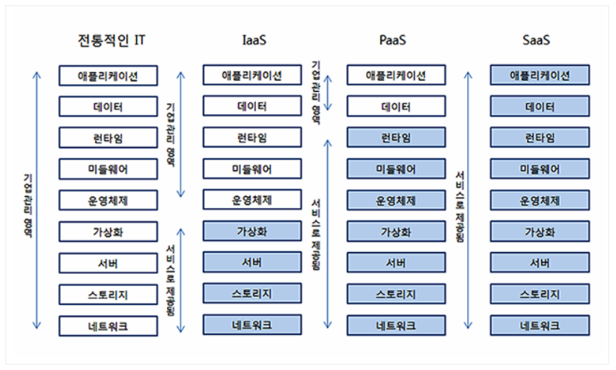
Ⅱ. 진행 상황 -임예지
종합 설계
▶
서비스서버 공유기 조사 - AWS
- 클라우딩 컴퓨팅의 세가지 분류

Slide 14
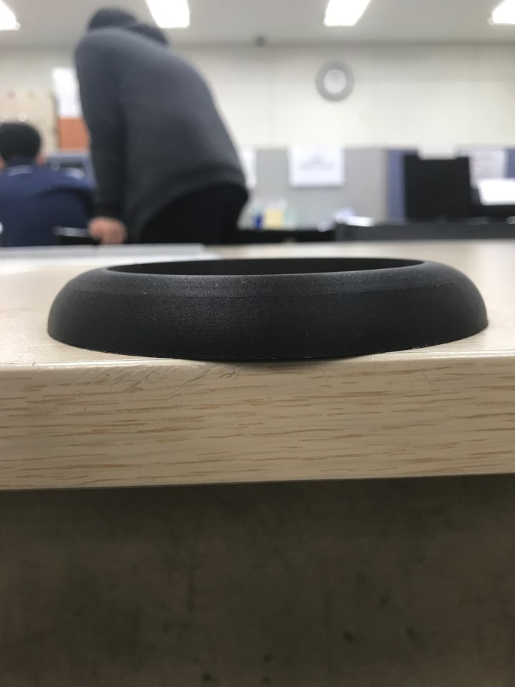
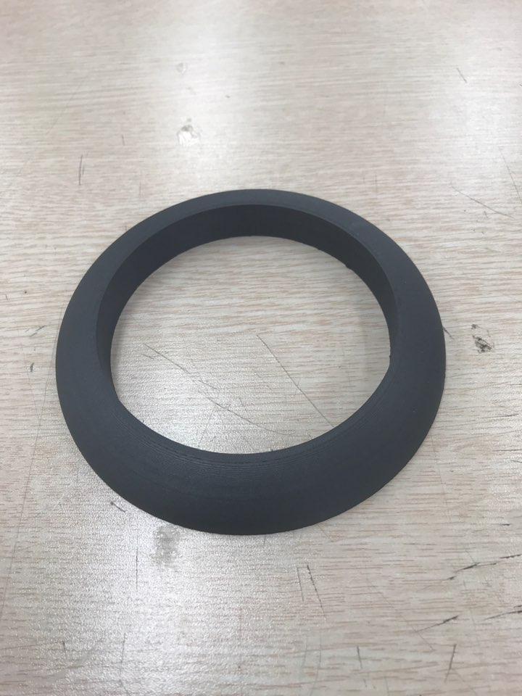
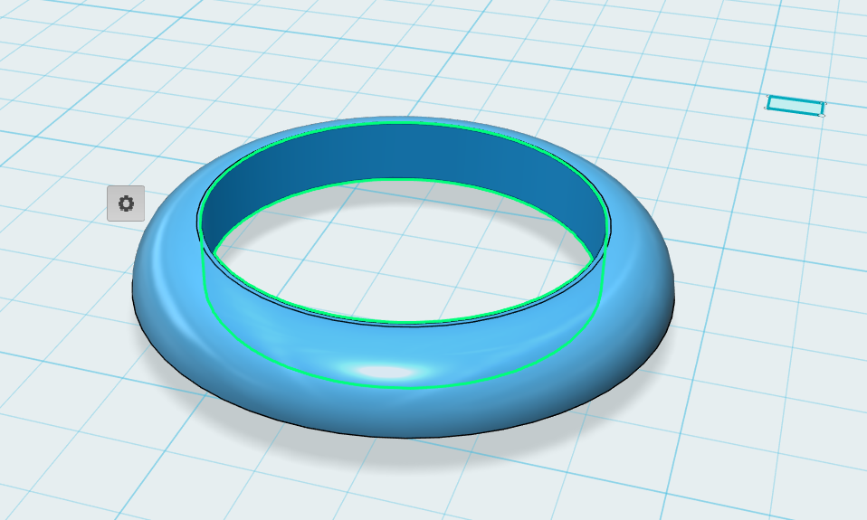
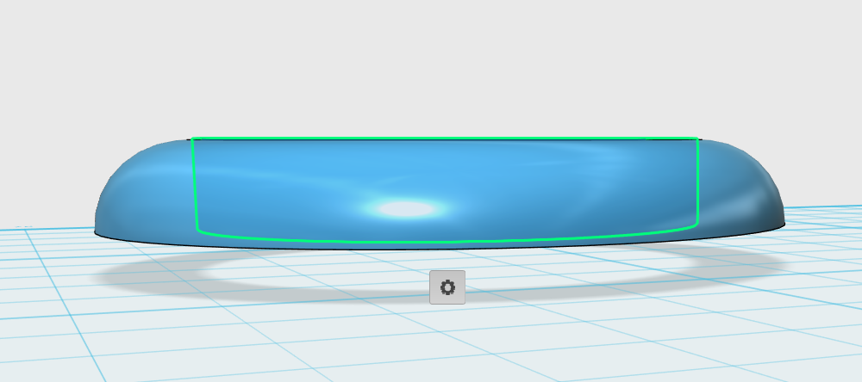
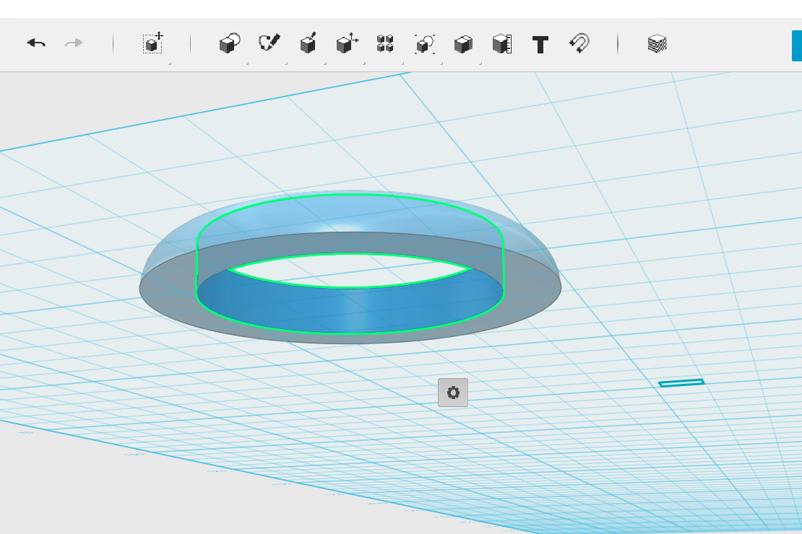
Ⅱ. 진행 상황 -임예지
종합 설계
▶
캐드 학습

Slide 15
Ⅱ. 진행 상황 -임예지
종합 설계
▶
캐드 학습

